Slide 1








习题课
第一章
函数与极限
一、 极限
二、 连续与间断
机动 目录 上页 下页 返回 结束

Slide 2



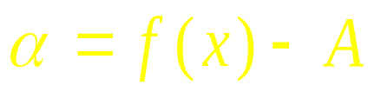
一、 极限
1. 极限定义的等价形式
(以 为例 )
(即 为无穷小)
有
2. 极限存在准则及极限运算法则
机动 目录 上页 下页 返回 结束

Slide 3
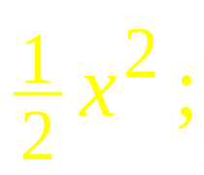
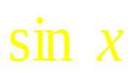


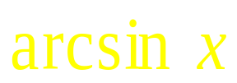

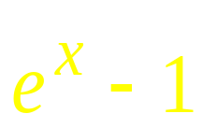
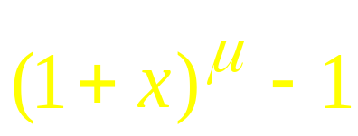

3. 无穷小
无穷小的性质 ;
无穷小的比较 ;
常用等价无穷小:
～
～
～
～
～
～
～
～
～
机动 目录 上页 下页 返回 结束

Slide 4
例1. 当
时,
是
的几阶无穷小?
解: 设其为
的
则
阶无穷小,
因
故
机动 目录 上页 下页 返回 结束

Slide 5
4. 两个重要极限

Slide 6
5. 求极限的基本方法
连续函数性质、
四则运算、
无穷小的性质（无穷小与无穷大的关系、无穷小与有界函数的成绩、等价无穷小）
利用因式分解、三角变形、变量代换等手段消去零因子
两个重要极限
夹逼准则、单调有界准则
左右极限
6. 判断极限不存在的方法

Slide 7
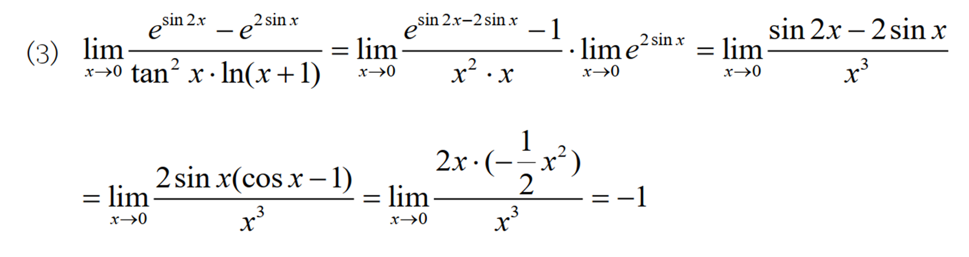
题型1：第一章练习第1题

Slide 8
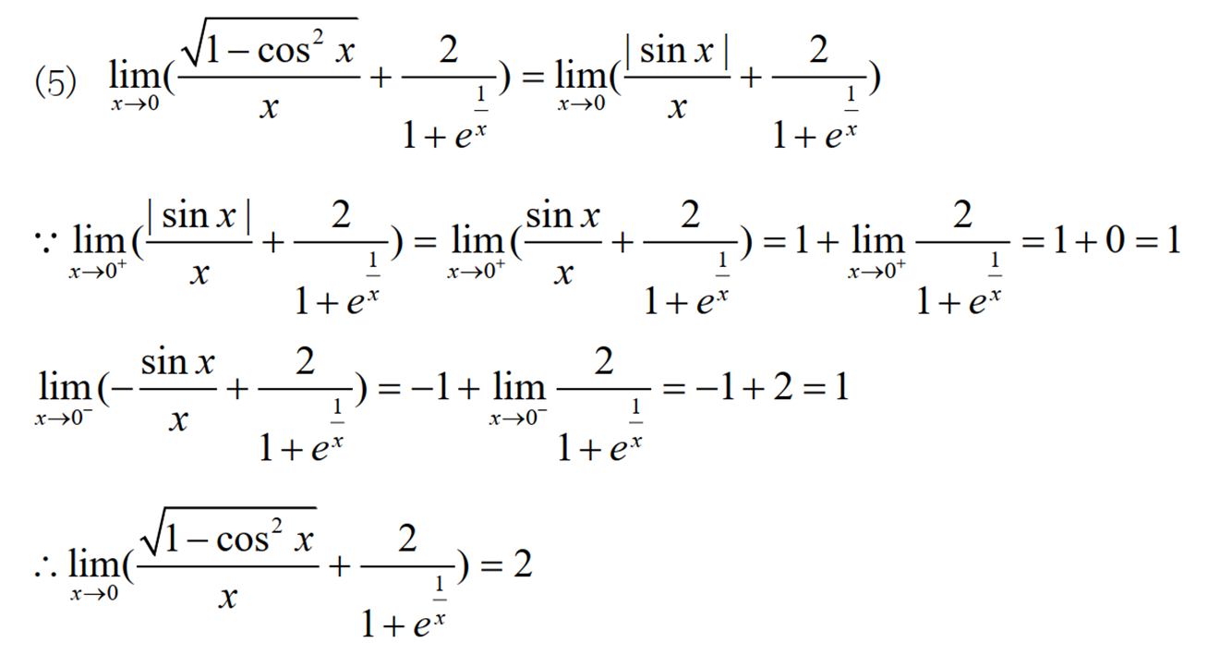

Slide 9
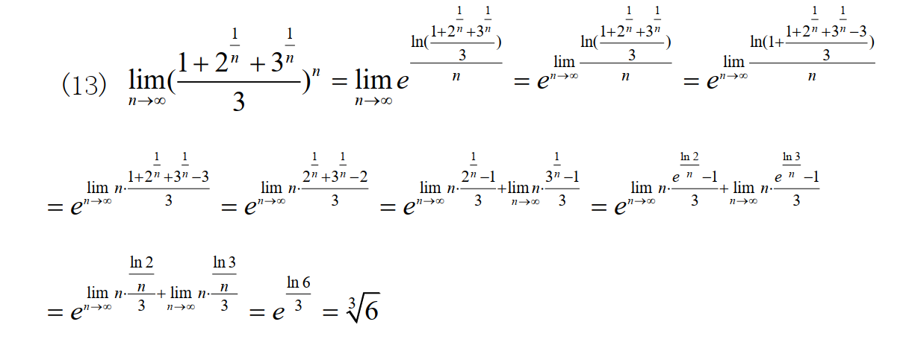

Slide 10
题型2：第一章练习2、3题

Slide 11
题型3：已知极限求参数
第一章练习题4、5、7、9

Slide 12
二、 连续与间断
1. 函数连续的等价形式
有
可去间断点
第一类间断点
跳跃间断点
2. 函数间断点
无穷间断点
第二类间断点
振荡间断点
机动 目录 上页 下页 返回 结束

Slide 13
3. 闭区间上连续函数的性质
有界定理 ;
最值定理 ;
零点定理 ;
介值定理 .
题型4：证明题

Slide 14


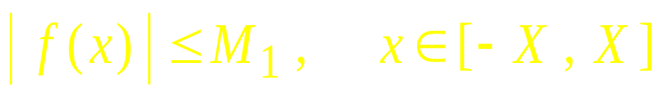
总习题 题7. 证明: 若
在
内连续,
存在, 则
必在
内有界.
证:
令
则给定
当
时,
有
又
根据有界性定理,
, 使
取
则
机动 目录 上页 下页 返回 结束

Slide 15
第一章练习题10
题型5：间断点
第一章练习题6、8

Slide 16
作业
总习题一：
2； 9（2，5，8）; 10 ; 11 ; 12；13
机动 目录 上页 下页 返回 结束

